Slide 1

Hormonale therapie bij borstkanker
Jos Kitzen - Internist oncoloog
Manon Curé-Gennisse - Oncologieverpleegkundige Dagbehandeling oncologie F3
Albert Schweitzer ziekenhuis

Slide 2
Hormonale therapie
‘Niet zomaar een pilletje, toch wel veel impact’

Slide 3
Hormonale therapie krijg je dan hormonen?
Nee!!
Hormoontherapie heet officieel anti-hormonale therapie: AHT
Je krijgt namelijk geen hormonen toegediend, maar een behandeling die er juist op gericht is de productie en/of werking van het geslachtshormoon oestrogeen te onderdrukken.

Slide 4
Wat komt aan bod?
Welke soorten HT en wanneer wordt welke voorgeschreven?
Bijwerkingen
Vragen of opmerkingen, mag gerust tussendoor…

Slide 5
Verschil Anti-oestrogenen - Aromataseremmers
Anti-oestrogenen
Blokkeren de werking van hormonen op borstkankercellen.
Aromataseremmers
Voorkomen dat mannelijke hormonen in onder andere het vetweefsel van vrouwen worden omgezet in vrouwelijke hormonen. Ze remmen de werking van hormonen.

Slide 6
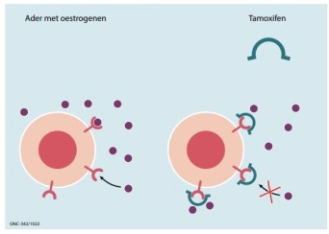
Werking anti-oestrogenen
Anti-oestrogenen zorgen er voor dat de oestrogeenreceptor bezet wordt, waardoor het oestrogeen de tumorcel niet meer kan stimuleren om te groeien.

Slide 7
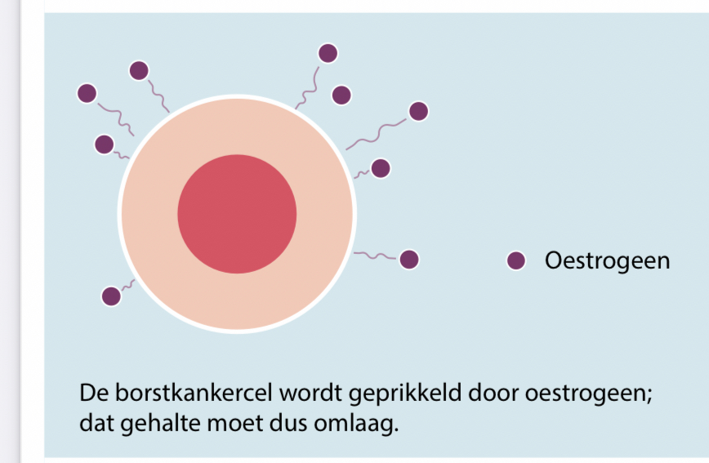
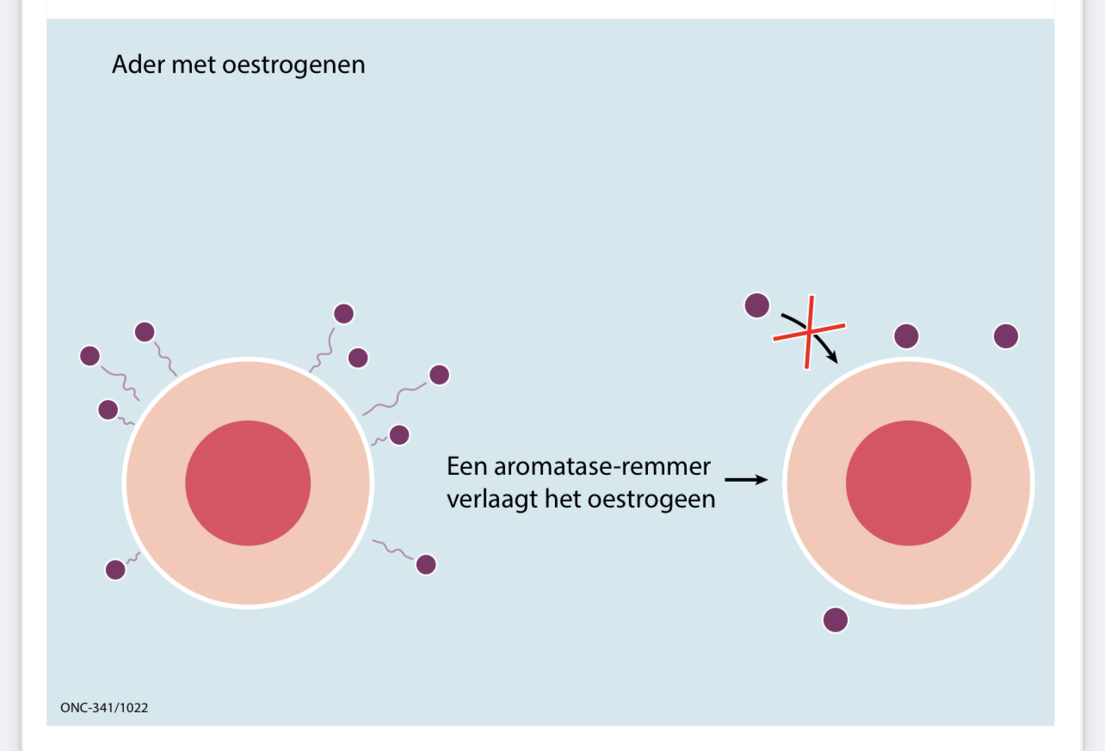
Werking anti-oestrogenen
Androgenen kunnen worden omgezet in oestrogeen
met het enzym aromatase.
Een aromataseremmer zorgt ervoor dat dit enzym niet meer
wordt aangemaakt waardoor afname van oestrogeen.
Daardoor remming van groei van de borstkankercel.

Slide 8
Wanneer wordt HT voorgeschreven?
± 70 % van de soorten borstkanker is hormoongevoelig.
Bewezen hormoongevoelige tumor.
Hormoon gevoeligheid moet groter zijn dan 10 %.
Oestrogeen bij vrouwen vóór de overgang wordt met name in eierstokken aangemaakt.
Na de overgang vindt de oestrogeenproductie vooral nog plaats in vetweefsel / bijnieren.
Alle leeftijden.
HT wordt als tablet of via injectie toegediend.

Slide 9
Hormoontherapie wordt in drie situaties toegepast
Neo-adjuvant: voorafgaand aan bestraling en/of chirurgische verwijdering van een hormoonpositieve primaire tumor, met als doel deze eerst te doen slinken zodat minder weefsel hoeft te worden bestraald of weggenomen ( indien chemotherapie niet wenselijk is, bijvoorbeeld oudere patiënt).
Adjuvant: na chirurgische verwijdering en/of bestraling van de primaire tumor, met als doel achtergebleven tumorcellen of micro-uitzaaiingen die er misschien zijn te bestrijden en te helpen voorkomen dat de kanker terugkeert.
Palliatief: om uitzaaiingen te doen slinken en hun groei en verspreiding te remmen.

Slide 10
Wanneer wordt welke HT voorgeschreven?
Vóór de overgang:
Uitschakelen van de eierstokken, dmv een operatie of medicatie (bijvoorbeeld een injectie Lucrin of Zoladex)
2,5 jaar Tamoxifen / 2,5 jaar aromataseremmer
Na de overgang:
5 jaar aromataseremmer bijvoorbeeld Letrozol
De borstkankerzorg blijft in ontwikkeling!

Slide 11
De medicijnen op een rijtje
Tabletten:
Anti-oestrogeen
Tamoxifen (Nolvadex®)
Aromataseremmers
Letrozol (Femara®), Anastrozol (Arimidex®), Exemestaan (Aromasin®)
Injecties:
Anti-oestrogeen
Fulvestrant (Faslodex®)
LHRH-agonist
Gosereline (Zoladex®), Leuproreline (Lucrin ®)
Het is een medicijn om de werking van de eierstokken te stoppen. Vermindert de aanmaak van oestrogeen.
Het kan ook gegeven worden om de eierstokken te beschermen indien er nog een kinderwens bestaat.

Slide 12
Meest voorkomende bijwerkingen
Opvliegers
Misselijkheid
Gewrichtspijn
Vermoeidheid
Gewichtstoename
Osteoporose
Somberheid
Vaginale droogheid en libidoverlies
Haaruitval, dunner haar, toename gezichtsbeharing
Impact op relatie en gezin

Slide 13
Opvliegers
Opvliegers
Draag luchtige kleding van natuurlijke materialen
Vermijd evt cafeïne,
nicotine, koolzuur,
scherpe kruiden, suiker, alcohol, hete dranken, en vette voeding
Beweeg regelmatig
Vermijd stress
Gebruik maximaal 3 sojaproducten per dag (Fyto-oestrogenen)
Kan zorgen voor een verstoorde nachtrust
Accupunctuur
Gezonde en gevarieerde voeding

Slide 14


Slide 15
Misselijkheid
Misselijkheid
Drink voldoende 1 ½ tot 2 liter per dag
Vaker, kleine maaltijden
Tablet HT ‘s avonds innemen
Vermijd stress
Gaat meestal voorbij
Beweging en afleiding

Slide 16
Gewrichtspijn
Gewrichtspijn
Warme douche/bad
Kom en blijf in beweging
Paracetamol
4 maal daags
1 gram
Indien nodig overleg met oncoloog of oncologieverpleegkundige
Verschil tussen opstart pijn of continu

Slide 17
Vermoeidheid
Vermoeidheid
Voldoende rust nemen
Voldoende nachtrust
Verdeel de activiteiten
Accepteer hulp
Onco-revalidatie en sporten
Oncologische fysiotherapie (vergoeding is afhankelijk van eigen verzekering)
Oncologische revalidatie bij Rijndam zit in basisverzekering
Helianthus

Slide 18
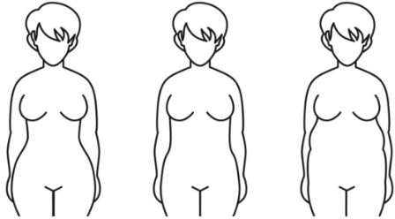
Gewichtstoename
Gewichtstoename
Eet minder vette producten
Kom en blijf in beweging
Evt. doorverwijzen naar diëtiste
Beperk suikergebruik
Evt. plasmedi-atie bij vocht vasthouden

Slide 19
Oorzaken gewichtstoename
De stofwisseling wordt trager
Tijdens de overgang wordt je stofwisseling langzamer. Het gevolg is dat je minder calorieën verbrandt en meer vet vasthoudt.
De hormoonhuishouding verandert
Ook je hormoonhuishouding gaat schommelen tijdens de overgang.
Je lichaam maakt bijvoorbeeld meer testosteron aan. Dit hormoon zorgt voor meer buikvet.
Daarom krijgen vrouwen in de overgang vaak last van meer vet rondom de buik en heupen.
Het ouder worden
Naarmate de jaren verstrijken, neemt je spiermassa af.
Dat kan zorgen voor een verandering in je lichaamsvorm.
Hoewel je in gewicht misschien niet veel aankomt, kan je er aan de buitenkant wel anders uit gaan zien.

Slide 20
Osteoporose
Osteoporose (versnelde botafbraak)
Kom en blijf in beweging
Minimaal 15 min. daglicht per dag
3x zuivel per dag
Vitamine D of kalktabletten
Evt. aanvullende medicatie

Slide 21
Somberheid
Somberheid
Bespreekbaar maken bij naasten
Structuur in de dag
Eventueel MW/psycholoog/oncoloog/ oncologieverpleegkundige
Medicatie
Eventueel lotgenotencontact

Slide 22
Seksualiteit en intimiteit
Veranderd lichaam
Seksualiteit en intimiteit
Gebruik speeksel, lanette of glijmiddel op waterbasis
Gebruik geen zeep
Consult seksuoloog of gynaecoloog
Sfeer
Zeg wat je voelt
Vaginale droogheid
Verstoorde hormonale balans
Vermoeidheid

Slide 23
Haaruitval, dunner haar, toename gezichtsbeharing
Haaruitval
Milde shampoo/
lauw warm water/ maskertje
Droog haar niet te veel borstelen
Niet bleken/
permanenten
Liever geen föhn
Tatoeëren
Bij overtollige gezichtsbeharing:
schoonheidsspecialiste
waxen / harsen
laseren
niet scheren, geeft stoppeltjes!

Slide 24
Impact op relatie en gezin
Relatie
Impact diagnose kanker
Schuldgevoel
Zoeken naar evenwicht
Bijstellen van toekomstplannen
Verschuiving van rollen
Bijpraten met partner en gezin
Wederzijds begrip

Slide 25
Helianthus
Lotgenotencontact
Activiteiten
Sporten
Inlooppunt in het ASz

Slide 26
Informatiebronnen
KWF
Kanker.nl
Borstkankervereniging Nederland
De Amazones
Boekjes:
Vervroegd in de overgang
Antihormonale therapie bij borstkanker
Te downloaden via de site van het AvL
Kijk op betrouwbare sites voor informatie

Slide 27
DANK VOOR UW AANDACHT
Zijn er nog vragen?
Na deze informatieavond nog vragen
of behoefte aan gesprek?
U kunt een afspraak maken via
telefoonnummer 078-6523045
(secretaresse dagbehandeling oncologie)

